Slide 1
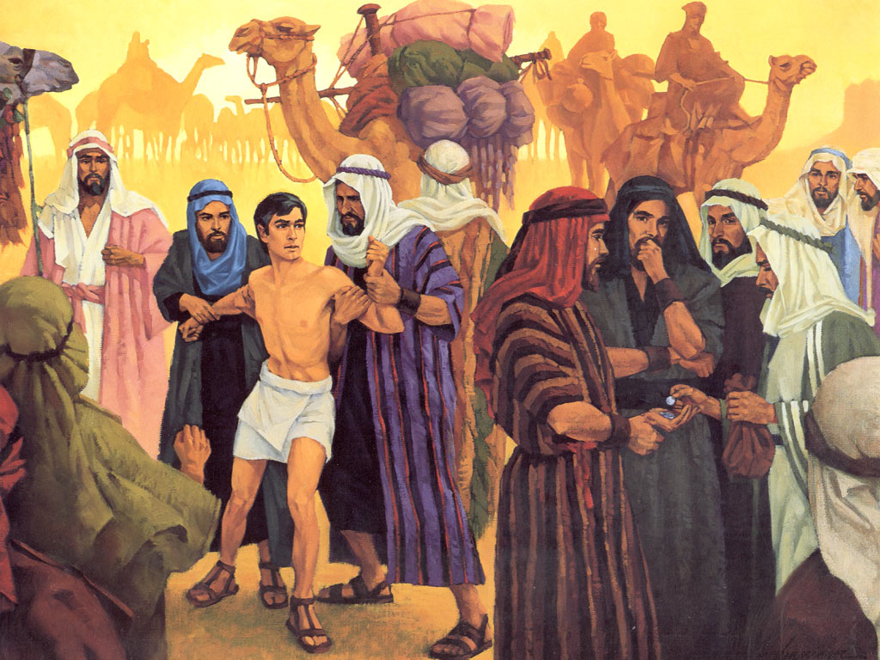


Otoño 2015/Para vencer: Viva más allá de sus circunstancias
Sesión 1: Venza la traición
18 de octubre de 2015
(Génesis 37:19-27; 39:1-2)
Iglesia Bíblica Bautista de Aguadilla
Estudios Bíblicos Lifeway ®

Slide 2




Slide 3

El asunto
Dios está obrando, aunque no sea obvio para nosotros.

Slide 4
Yo soy testigo del poder de Dios
//Yo soy testigo del poder de Dios
Muchos milagros Él ha hecho en mí
Yo era ciego y ahora veo la luz
La luz gloriosa que me da Jesús//
Mi Cristo nunca, nunca
Nunca me ha dejado
Nunca, nunca me ha desamparado
En la noche oscura
O en los días de prueba
Jesucristo nunca me desamparará

Slide 5
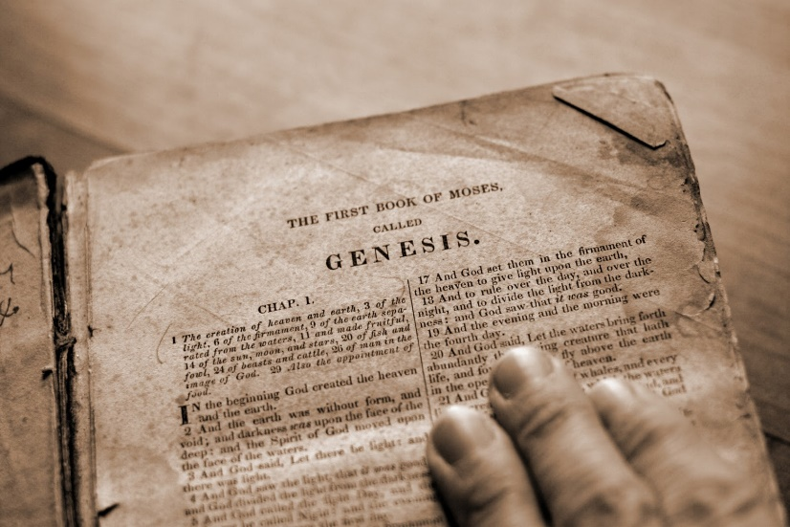
Contexto
Mientras los hermanos de José cuidaban los rebaños de su padre, Jacob envió a José para ver cómo estaban.
Los hermanos vieron acercarse a José y enseguida armaron un plan para deshacerse de él, adaptando los planes a medida que se desarrollaban los hechos.

Slide 6
Contexto
Lo vendieron a unos mercaderes que a su vez lo vendieron a Potifar, capitán de la guardia de Faraón en Egipto.
En todos estos hechos, Dios estaba con José y le dio éxito en el servicio de su amo egipcio.

Slide 7

Pasaje bíblico
Génesis 37:19-27; 39:1-2

Slide 8
Pasaje bíblico
Génesis 37:19-24

Slide 9
Génesis 37:19-24
“Y dijeron el uno al otro: He aquí viene el soñador. Ahora pues, venid, y matémosle y echémosle en una cisterna, y diremos: Alguna mala bestia lo devoró; y veremos qué será de sus sueños. Cuando Rubén oyó esto, lo libró de sus manos, y dijo: No lo matemos. Y les dijo Rubén: No derraméis sangre; echadlo en esta cisterna que está en el desierto, y no pongáis mano en él...”

Slide 10
Génesis 37:19-24
“...por librarlo así de sus manos, para hacerlo volver a su padre. Sucedió, pues, que cuando llegó José a sus hermanos, ellos quitaron a José su túnica, la túnica de colores que tenía sobre sí; y le tomaron y le echaron en la cisterna; pero la cisterna estaba vacía, no había en ella agua.”

Slide 11
Génesis 37:19-24
Los hermanos diseñaron un complot para matar al soñador e impedir que sus sueños se hicieran realidad. Anteriormente, habían conspirado para matar a muchos siquemitas para vengar a su hermana (34:24–29); en contraste, aquí conspiraron para matar ¡a su propio hermano! (Walvoord)

Slide 12
Génesis 37:19-24
Rubén, tratando de buscar una oportunidad de salvar a José [...] convenció a sus hermanos de que no cometieran tal crimen y les sugirió que lo echaran en una cisterna, pensando que podría regresar a rescatarlo. Así que sus hermanos … quitaron a José su túnica … y le echaron en la cisterna seca para dejarlo morir. (Walvoord)

Slide 13
Pasaje bíblico
Génesis 37:25-27

Slide 14
Génesis 37:25-27
“Y se sentaron a comer pan; y alzando los ojos miraron, y he aquí una compañía de ismaelitas que venía de Galaad, y sus camellos traían aromas, bálsamo y mirra, e iban a llevarlo a Egipto. Entonces Judá dijo a sus hermanos: ¿Qué provecho hay en que matemos a nuestro hermano y encubramos su muerte?...”

Slide 15
Génesis 37:25-27
“...Venid, y vendámosle a los ismaelitas, y no sea nuestra mano sobre él; porque él es nuestro hermano, nuestra propia carne. Y sus hermanos convinieron con él.”

Slide 16
Génesis 37:25-27
Pero Judá convenció a sus hermanos de que vendieran a José a una caravana de ismaelitas que iba de paso, de Galaad … a Egipto. Los ismaelitas eran descendientes de Abraham por la línea de Agar (16:15) y los madianitas (37:28) descendían de Abraham por medio de su concubina Cetura (25:2). (Walvoord)

Slide 17
Génesis 37:25-27
El término “ismaelitas” llegó a ser el nombre que se daba a las tribus del desierto, por lo que los madianitas mercaderes también eran conocidos como ismaelitas. José fue maltratado por sus hermanos, pero a pesar de haber sido vendido por veinte piezas (el equivalente a 230 gms.) de plata y llevado a Egipto, fue conservado vivo. (Walvoord)

Slide 18
Pasaje bíblico
Génesis 39:1-2

Slide 19
Génesis 39:1-2
“Llevado, pues, José a Egipto, Potifar oficial de Faraón, capitán de la guardia, varón egipcio, lo compró de los ismaelitas que lo habían llevado allá. Mas Jehová estaba con José, y fue varón próspero; y estaba en la casa de su amo el egipcio.”

Slide 20
Génesis 39:1-2
José fue varón próspero bajo la dirección de Dios y que se convirtió en el mayordomo o sobreveedor de la casa de Potifar. Éste era oficial de Faraón, capitán de la guardia.
La presencia de José era el medio por el cual Dios bendecía a Potifar. (Walvoord)

Slide 21

Aplicación para mi vida
Todos hemos experimentado que alguien muy cercano a nosotros alguna vez nos haya herido.
No nos traiciona alguien en quien no confiamos.
Pero no tenemos por qué
sentirnos derrotados, aunque esa traición tenga grandes consecuencias para nuestra familia, nuestro trabajo o nuestro bienestar.

Slide 22
Aplicación para mi vida
Gracias a Dios porque Él nunca nos traiciona.
Al estudiar la vida de José, encontramos un ejemplo importante de lo que significa superar la traición.

Slide 23

Recursos
  Floyd, Ronie. y David Francis, eds. Estudios Bíblicos para la Vida para Adultos, Otoño 2015, Vol. 2, Núm. 1. Nashville, TN: Lifeway Church Resources, 2015. 86-96.
  MacDonald, William. Comentario Bíblico de William MacDonald: Antiguo Testamento Y Nuevo Testamento. Viladecavalls (Barcelona), España: Editorial CLIE, 2004. Print.
  Walvoord, John F., and Roy B. Zuck. El Conocimiento Bíblico, Un Comentario Expositivo: Antiguo Testamento, Tomo 1: Génesis-Números. Puebla, México: Ediciones Las Américas, A.C., 1996. Print.
  http://blog.lifeway.com/eblifewayadultos/
http://distantshores.org/resources/illustrations/sweet-publishing (imágenes bíblicas).
http://st-takla.org/Gallery/Bible/Illustrations.html (imágenes bíblicas).

Slide 24
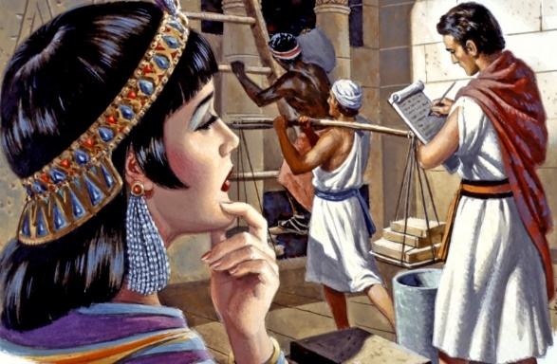
Próximo Estudio Dominical
Otoño 2015/Tema: Para vencer: Viva más allá de sus circunstancias
Sesión 2: Venza la tentación
25 de octubre de 2015
Leer y meditar en:
(Génesis 39:3-12)

Slide 25


